Slide 1
Used Car Prices by Using Machine Learning
Created by:
Kelompok 5 - CAR-ELO

Slide 2







OUR TEAM
Arsyad Kamil Masyaf
Satrio Hasbi Pratama
Ahmad Nafiys Ismail
Irtania Ismira Dewi
M. Zilmi Al Faruqi
Wanda Dwi Putri
M. Rizky Firmansyah

Slide 3


Introduction
CAR-ELO merupakan perusahaan penjualan mobil bekas yang berpusat di Amerika Serikat.
Tim Data Scientist CAR-ELO berperan untuk memberikan rekomendasi mobil ataupun harga jual yang tepat berdasarkan spesifikasi mobil dalam upaya meningkatkan revenue serta performa perusahaan.
Data yang digunakan oleh Tim Data Scientist adalah data historikal penjualan mobil bekas tahun 2014 - 2015.

Slide 4

00
Background

Slide 5
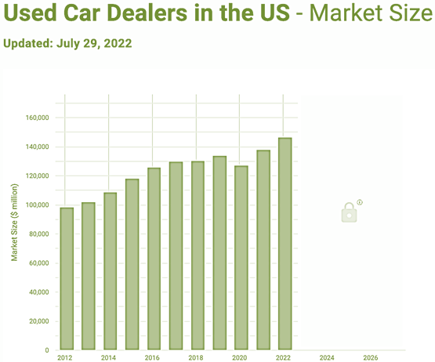
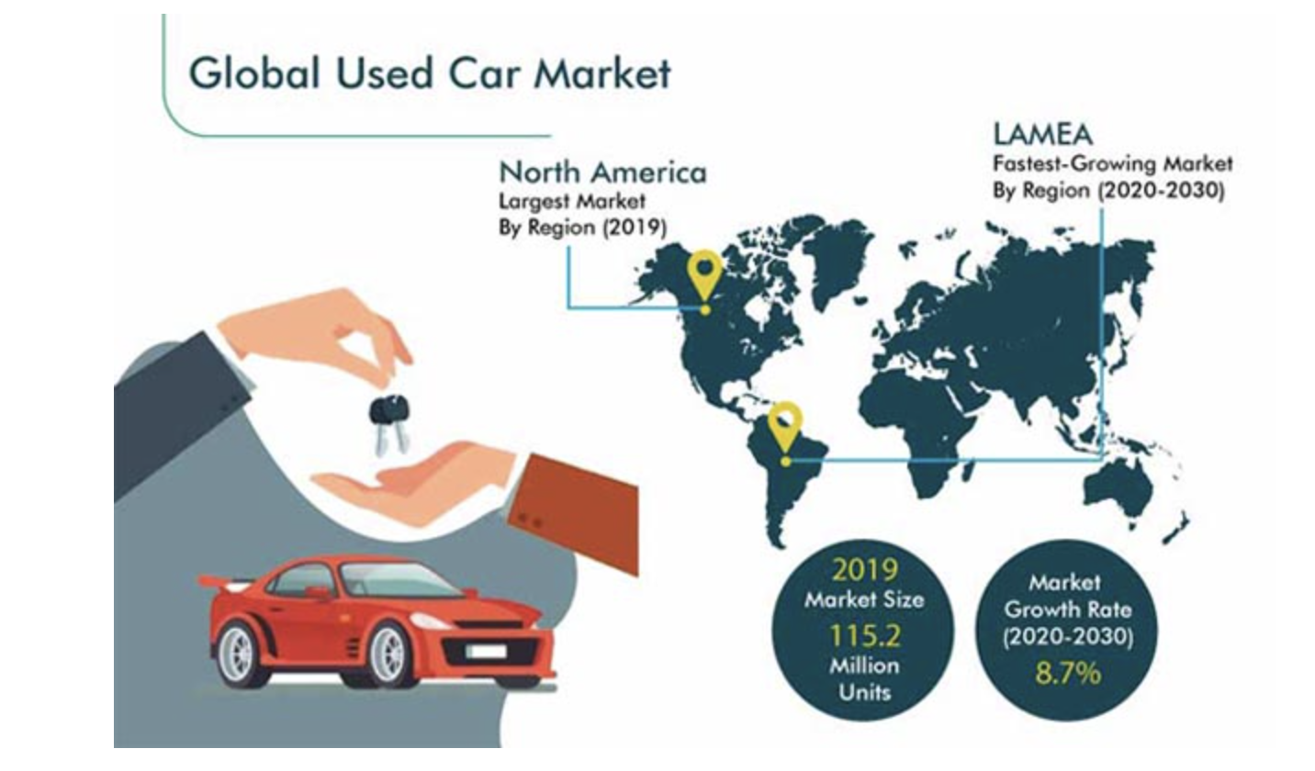
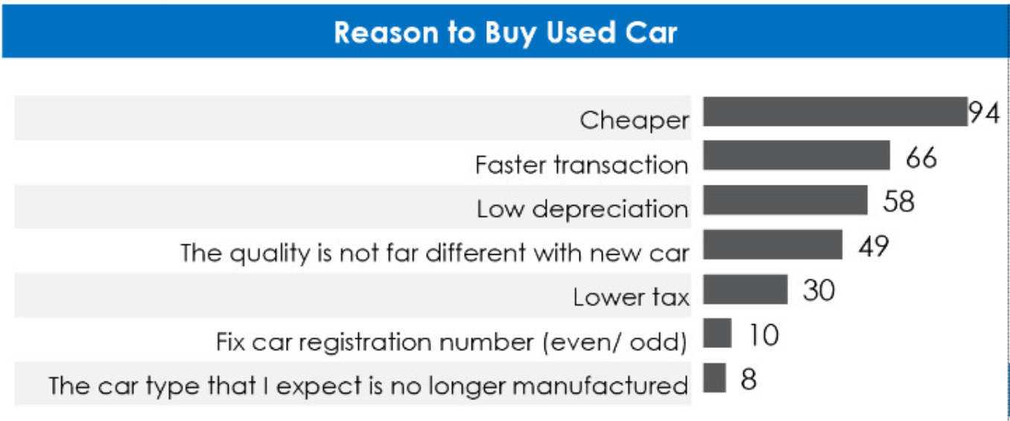
2,4%
Used Car Dealers in the US Annualized Market Size Growth 2017–2022
6%
Used Car Dealers in the US Market Size Growth in 2022
$146.5 bn
Used Car Dealers in the US Market Size in 2022
https://www.ibisworld.com/industry-statistics/market-size/used-car-dealers-united-states/
https://www.psmarketresearch.com/market-analysis/used-car-market

Slide 6

01
04
02
05
03
Table of Contents
Business Understanding
Menentukan problem deﬁnition, goal, objective and metrics of the business
Modelling & Evaluation
membuat model machine learning and melakukan evaluasi dari model yang sudah dibuat
Exploratory Data Analysis
Mengumpulkan informasi dari dataset dan membuat insight dari data
Business Recommendation
Dampak model terhadap bisnis
Data Pre-Processing
Melakukan data cleansing and feature engineering

Slide 7
01
Business Understanding

Slide 8


Problem Statement
Proses penentuan harga mobil bekas secara manual tidak efisien, sehingga berdampak pada REVENUE atau PROFIT
yang tidak optimal.
Notes:
Note : ambil 1 problem statement

Slide 9
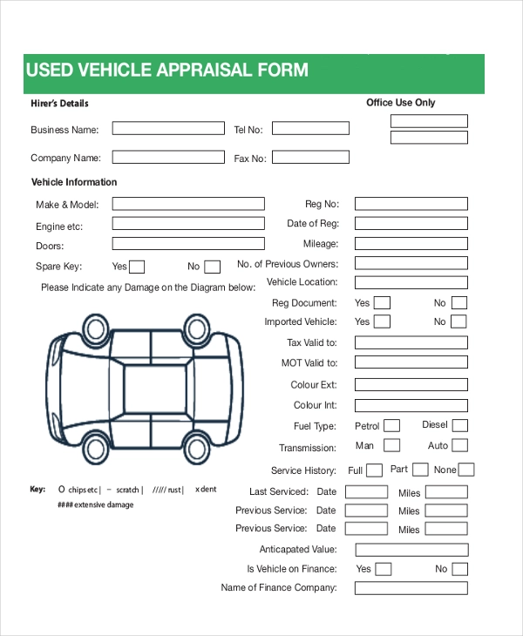


Apakah proses penentuan harga mobil sudah efisien ?
“Most dealerships have one or two designated people who value all the used car trade-ins. The used car trade-in process may vary slightly at each dealership, but the principles of appraising a car are the same. The entire process typically takes anywhere from 45 to 60 minutes, depending on how busy the used car manager or appraiser is at the time.” - Auto Cheet Sheet
Dapat disimpulkan bahwa seluruh rangkaian proses penilaian (appraisal car) yang dilakukan oleh 1 orang karyawan untuk menentukan harga mobil bekas membutuhkan waktu 45-60 menit.
How the Trade-in Process Works at a Car Dealership - Auto Cheat Sheet

Slide 10




Goal, Objective, and Business Metrics
Goal
Meningkatkan efisiensi waktu pembelia dan ketepatan penentuan harga jual mobil bekas untuk mengoptimalkan profit.
Objective
Membuat model untuk mengestimasi harga jual secara otomatis berdasarkan spesifikasi & kondisi unit kendaraan
Business Metrics
Kenaikan Revenue atas selisih antara MMR dengan Selling Price
Lead time purchase

Slide 11

02
Exploratory Data Analysis (EDA)

Slide 12
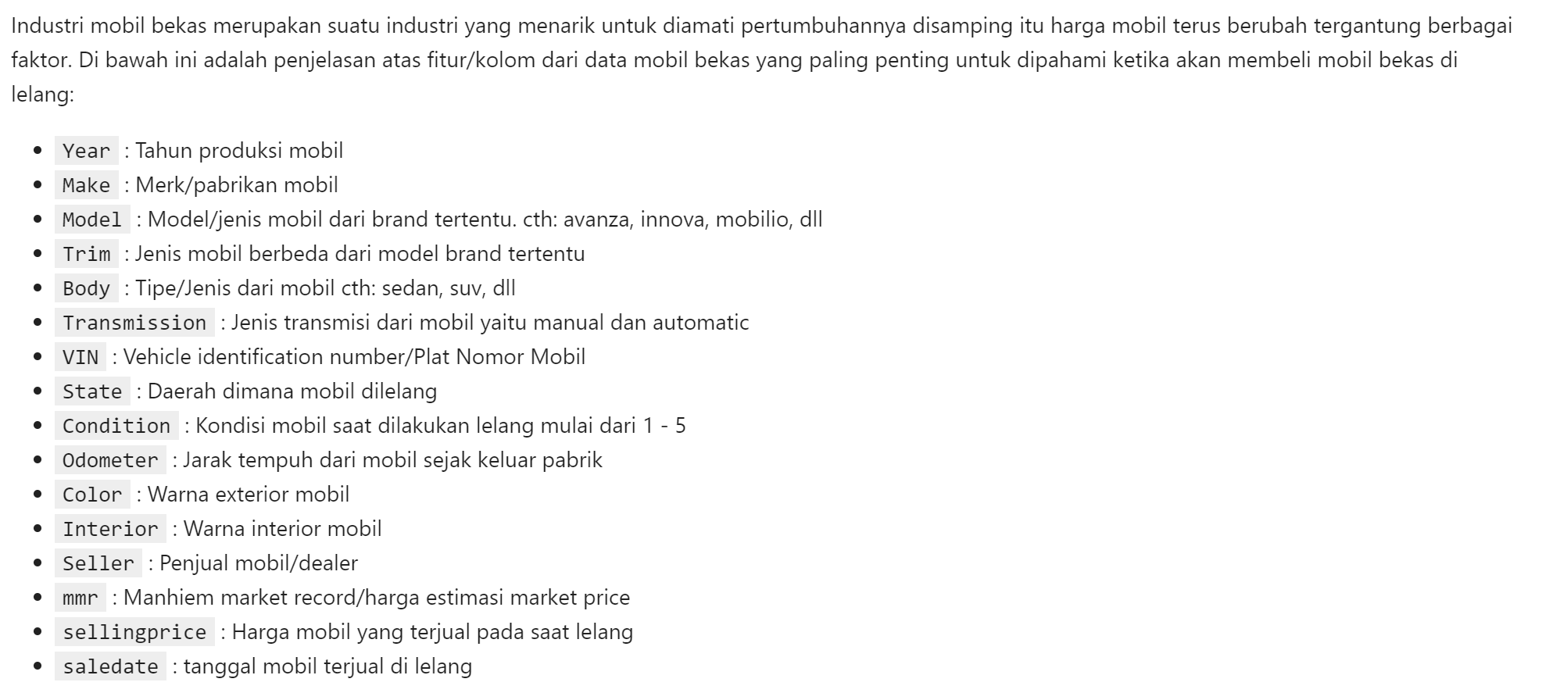
Feature

Slide 13
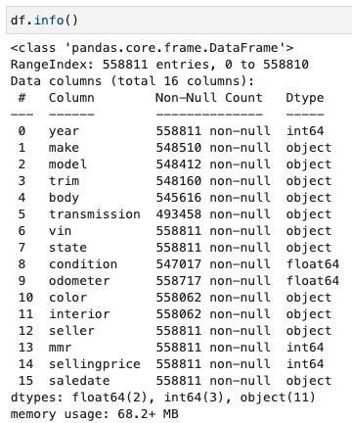
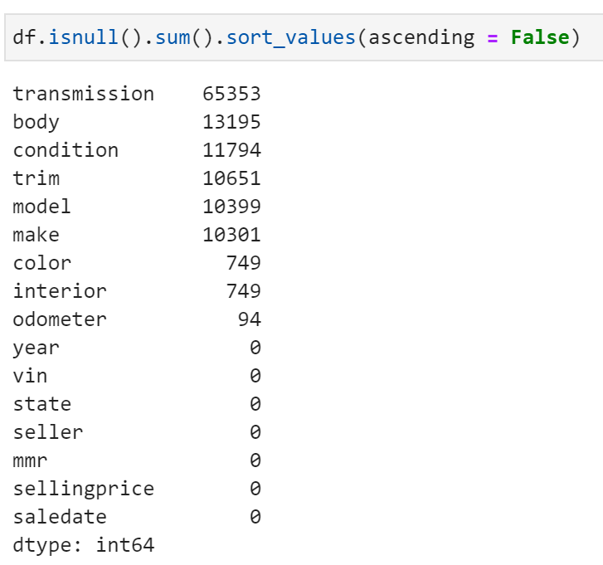
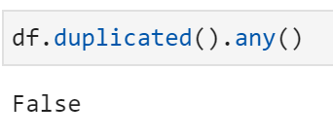
Data Overview
Observation
Terdapat 558,810 baris
dan 16 kolom,
Tipe data sudah sesuai,
Tidak terdapat data duplikat,
sellingprice akan menjadi
target/label.

Slide 14
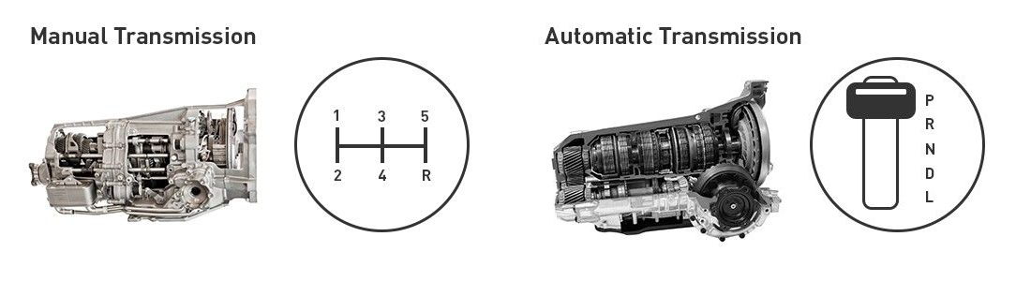
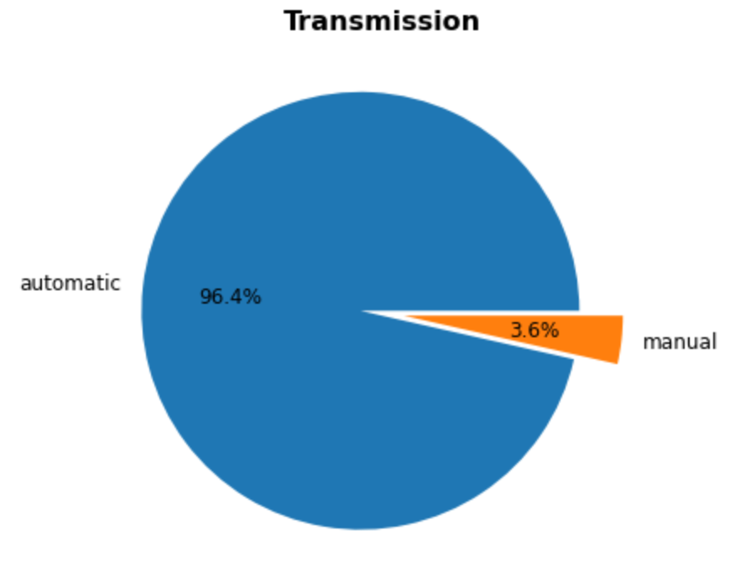
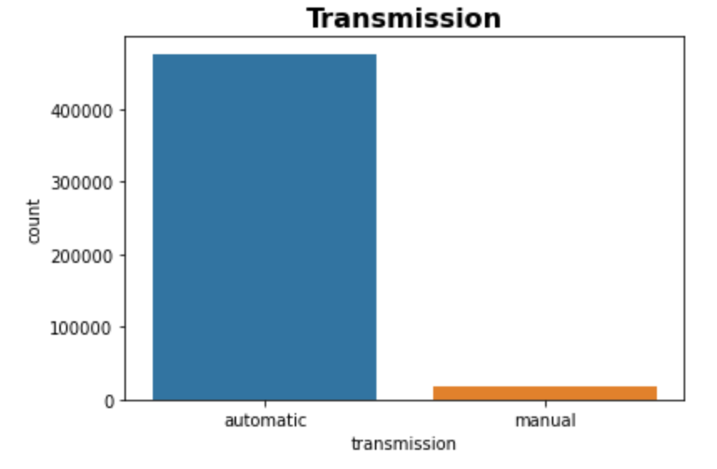
Business Insight
Berdasarkan data external, kurang dari 5% unit mobil transmisi manual yang terjual di US. dan 95% unit transmisi automatic.
Impact
Minat Customer yang tinggi terhadap unit dengan transmisi automatic dapat membantu dealer untuk memperbanyak proporsi mobil transmisi automatic dibandingkan dengan manual
Berdasarkan plot, pembelian mobil terbanyak adalah unit yang memiliki transmisi automatic

Slide 15
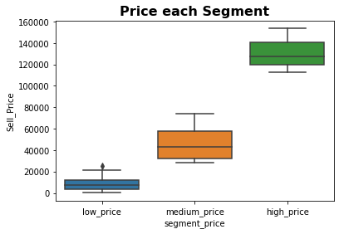
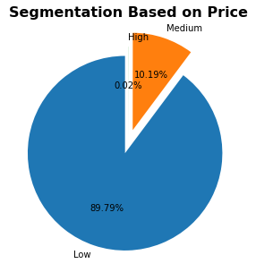
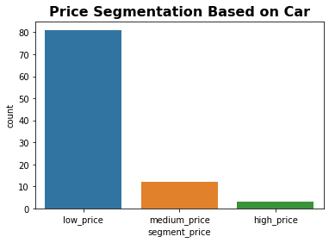

Business Insight
Price Segmentation
Dari boxplot bisa dilihat persebaran harga masing-masing segmen.
Berdasarkan segmentasi harga, mobil dengan low prices adalah yang paling banyak, diikuti medium dan high yang paling sedikit.
Impact
Hasil ini sesuai bahwa dalam mobil bekas, cenderung mencari mobil dengan harga murah, sehingga perusahaan bisa fokus untuk mobil dengan harga murah.
Notes:
Note :
- Untuk segmentasi dibuat range nilainya (low, med, high) berapa sampe berapa?

Slide 16
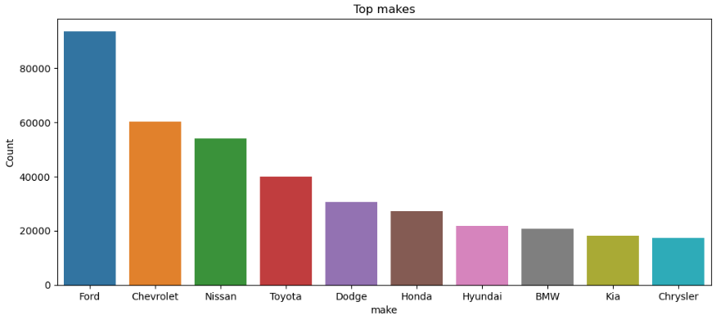
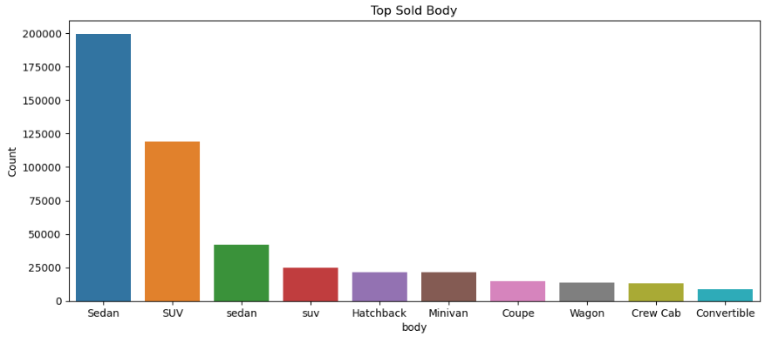
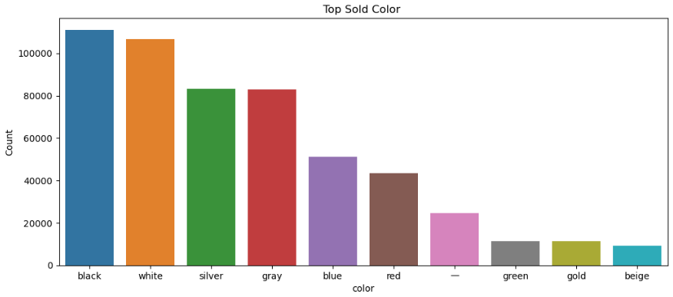
Business Insight
Top 10 Car Sold
Top 10 Car Type
Ford dan Chevrolet adalah unit best seller.
Penjualan terbanyak adalah unit dengan tipe Sedan and SUV serta unit dengan warna hitam dan putih.
Top 10 Car Color
Impact
Membantu Perusahaan dalam membeli mobil dengan brand tipe dan warna yang paling laku terjual di market.

Slide 17
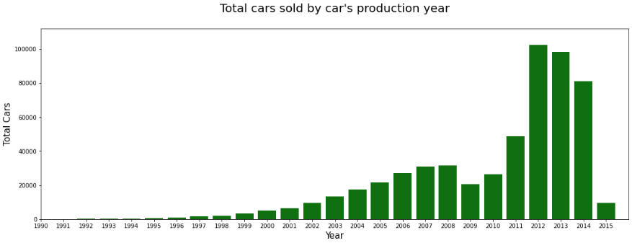
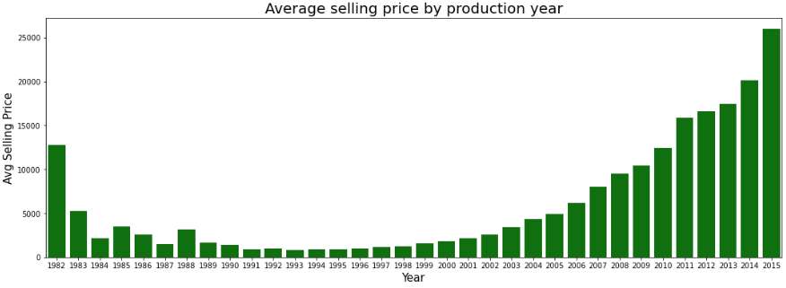
Business Insight
Total Car’s Sold by Production Year
Penjualan terbanyak adalah unit dengan Tahun Produksi 2012, 2013, 2014.
Rata - rata harga jual tertinggi adalah unit dengan Tahun Produksi 2015.
Average Selling Price by Production Year
Impact
Membantu Perusahaan dalam membeli mobil dengan Tahun Produksi yang paling diminati dan harga jual terbaik yang terjual di market.

Slide 18
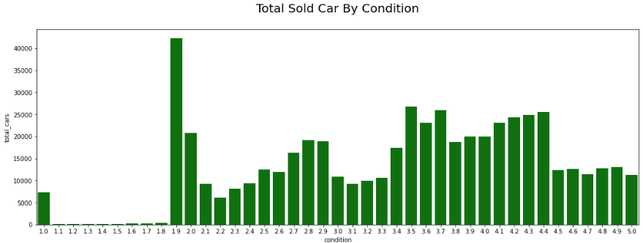
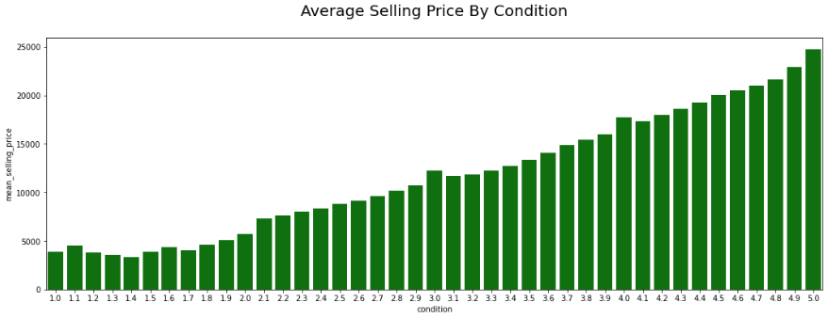
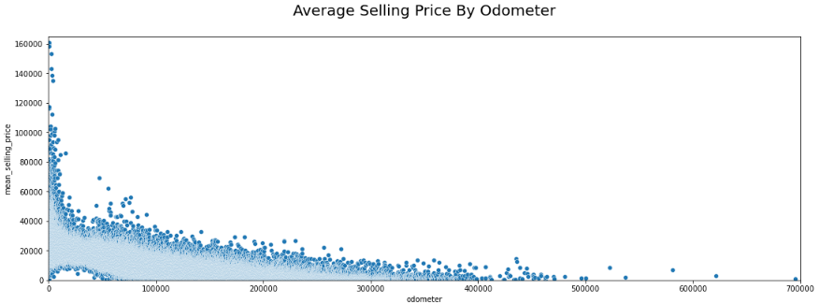
Business Insight
Total Car’s Sold by Condition
Average Selling Price by Condition
Unit dengan Condition 1.9 memiliki penjualan terbanyak.
Unit dengan Condition 5.0 memiliki average selling price tertinggi.
Unit dengan Odometer yang semakin kecil memiliki average selling price lebih tinggi dibanding unit yang memilik Odometer lebih besar
Average Selling Price by Odometer
Impact
Membantu Perusahaan dalam membeli mobil dengan Condition dan Odometer yang paling laku terjual di market.

Slide 19

03
Data
Pre-Processing

Slide 20


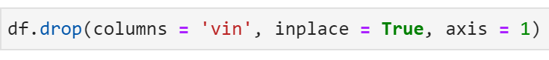
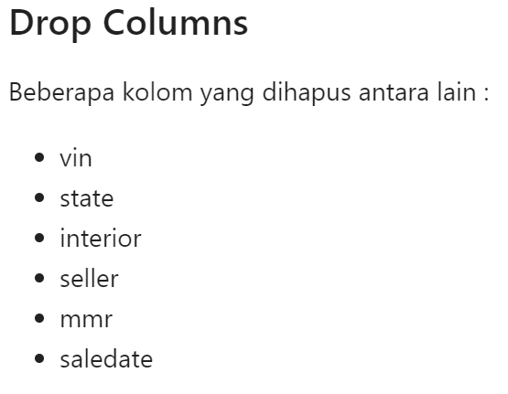
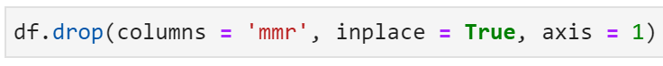
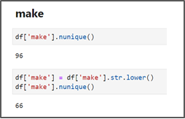
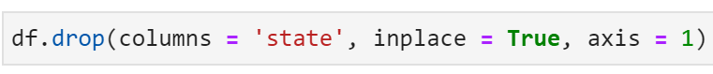

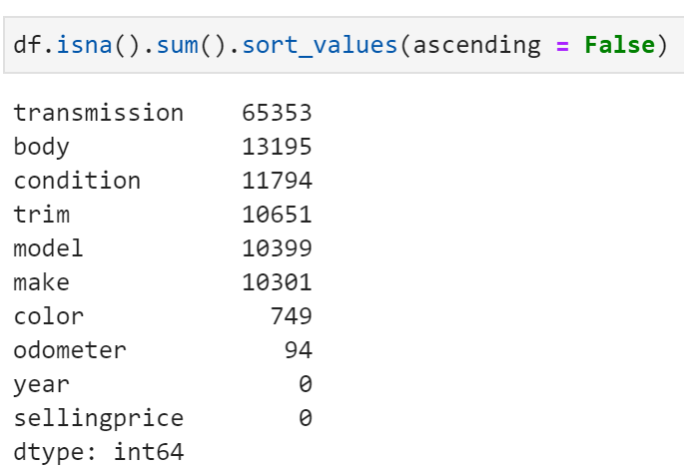
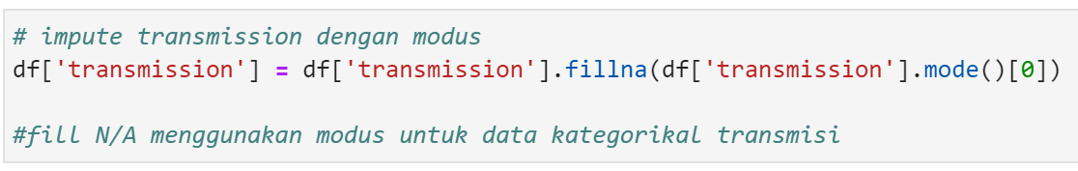
Data Pre-Processing (1/2)
Data Cleansing
Drop kolom(vin, interior, seller, saledate, state, & mmr)
Handle unique values (make, model, trim, body, transmission, color)
Handle Missing Values
transmission: impute dengan nilai modus (automatic),
body, trim, condition, color, odometer, make, dan model : drop (karena secara data yang N/A tidak banyak dan jikalau diisi menggunakan modus data dikhawatirkan akan bias),
year, saledate, dan sellingprice: tidak memiliki missing values sehingga tidak perlu dihandle.

Slide 21

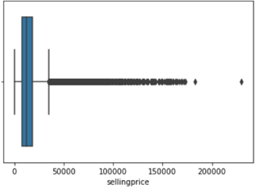
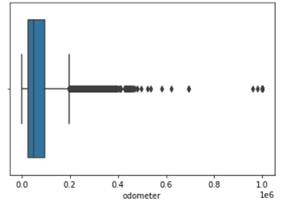
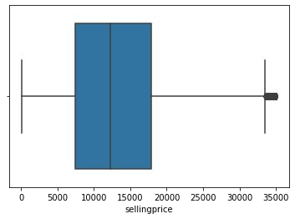
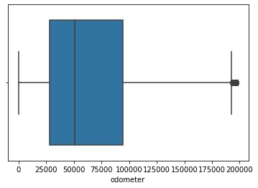
Data Pre-Processing (2/2)
Handling Outliers
Feature Transformation
Handling 2 features: sellingprice and odometer using
IQR method.
Normalization year and odometer
Standardization sellingprice and condition
→ almost normal distribution
Feature Encoding
Transmission, top_10_model, top_10_trim, top_10_body, top_10_color, top_10_make.
Label Encoding
Before filter outliers - 533,657 rows
Feature Selection & Extraction
year, condition_std, odometer_norm, transmission, top_10_make, top_10_body, top_10_color, top_10_model, top_10_trim
9 Features
After filter outliers - 506,995 rows

Slide 22

04
Modelling & Evaluation

Slide 23

Modelling
Algorithm | RMSE | MAE | _{R}2 | Train | Test
Linear Regression | 5,145.80 | 4,006.74 | 0.54405 | 0.54469 | 0.54405
Decision Tree | 3,468.29 | 2,322.98 | 0.79509 | 0.83465 | 0.79509
Random Forest | 3,340.93 | 2,250.29 | 0.80986 | 0.87193 | 0.80986
XgBoost | 3,333.81 | 2,296.73 | 0.81067 | 0.81545 | 0.81067
LightGBM | 3,310.36 | 2,256.26 | 0.81332 | 0.82091 | 0.81332
5 algorithm models have been done hyperparameter tuning,
Split data train (75%) and test (25%),
Metrics evaluation using R².

Slide 24
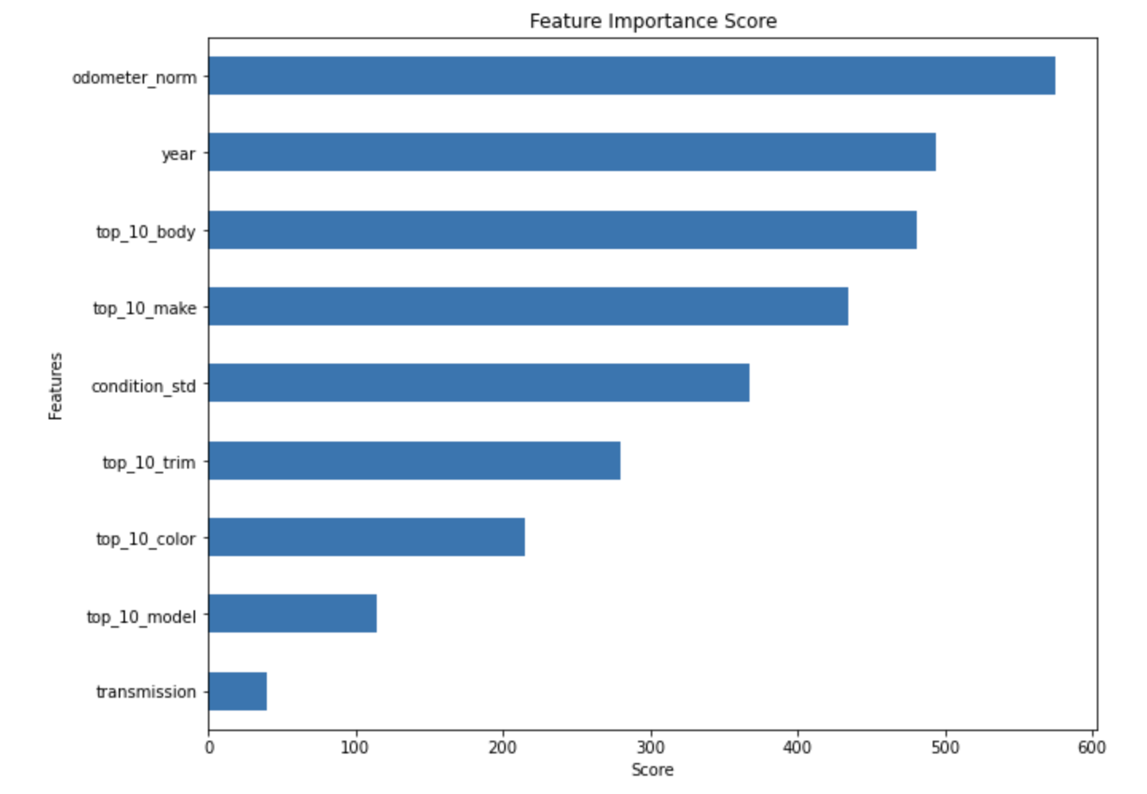
Selected Feature
9 features: year, odometer_norm, top_10_body, top_10_make, condition_std, top_10_model, top_10_trim, top_10_color, transmission.

Slide 25
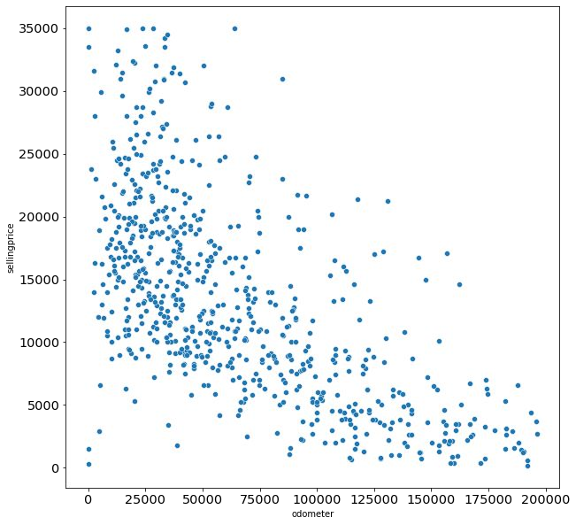
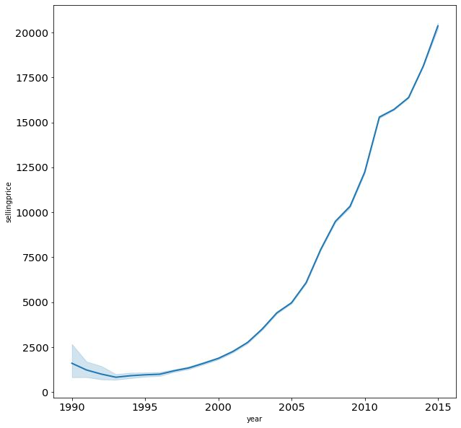


Feature Selection Interpretation
Odometer
Year
Semakin tinggi odometer maka semakin rendah harga mobil, sebaliknya semakin rendah odometer maka semakin tinggi harga jual unit.
Semakin muda umur mobil maka semakin tinggi harga jualnya.

Slide 26

05
Business Recommendation

Slide 27




Business Recommendation
Cost Efficiency
Lean organization and minimize headcounts
Shortening appraisal time
Expanding the market
Increase product purchase based on customer needs
Shortening inventory turnover

Slide 28
Lean organization – Cost Efficiency
Before Implementing ML – Struktur Organisasi Dealer
After Implementing ML – Struktur Organisasi Dealer
Branch manager
Branch manager
Supervisor Operasional
Finance & Admin Supervisor
Recondition Staff
Supervisor Operasional
Finance & Admin Supervisor
Recondition Staff
Verificator
Finance & Admin Staff
Verificator
Finance & Admin Staff
Appraisal
Appraisal
Terdapat 10 Cabang yang tersebar di wilayah US
Proses Operasional Inspeksi & Pembelian Unit Melalui Lelang
Inspeksi dilakukan secara langsung oleh appraisal
Mobil yang akan dibeli diverifikasi terlebih dahulu oleh verificator dan diberikan estimasi harga berdasarkan data historis dengan approval supervisor & branch manager
Pembelian mobil melalui lelang dilakukan secara online
Terdapat 10 Cabang yang tersebar di wilayah US
Proses Operasional Inspeksi & Pembelian Unit Melalui Lelang
Pembelian sudah ditentukan terlebih dahulu unit yang akan dibeli sesuai target dengan scenario yang ditentukan oleh model machine learning (harga, tipe, kondisi, dll)
Mobil yang akan dibeli diverifikasi oleh verificatory kesesuaiannya
Pembelian mobil melalui lelang dilakukan secara online
Cabang terdiri dari:
1 orang Branch Manager
1 orang Supervisor Operasional
1 orang Finance & Admin Supervisor
3 orang Verificator
8 orang Appraisal
3 orang Finance & Admin Staff
4 orang Recondition Staff
Cabang terdiri dari:
1 orang Branch Manager
1 orang Supervisor Operasional
1 orang Finance & Admin Supervisor
4 orang Verificator
3 orang Finance & Admin Staff
4 orang Recondition Staff

Slide 29





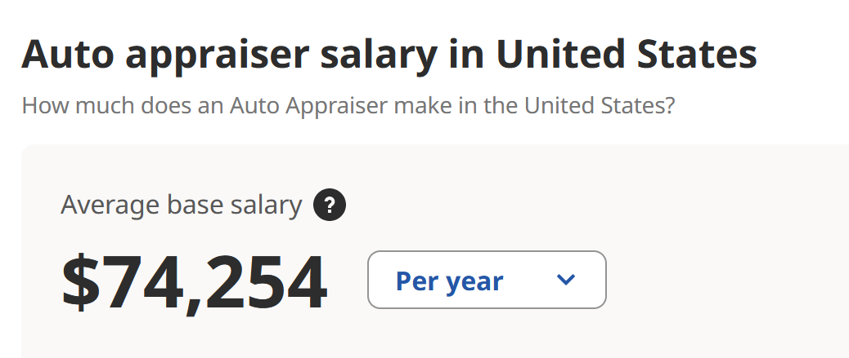
Leadtime Purchase
Increased Time Effectiveness
4x
60 Menit
15 Menit
Before
Pengajuan Naik 4x lipat
After
1 Staff → 8 pengajuan pembelian per hari
1 Staff → 32 pengajuan pembelian per hari
Before ML Staff
: 8 unit per 8 jam = 8 unit
: 80 appraisal (8 orang x 10 cabang)
After ML Staff
: 8 jam* x 4 unit per jam = 32 unit
: 40 verificator (4 orang x 10 cabang)
*1 hari kerja = 8 jam
Cost Efficiency:
Rata - rata gaji appraisal mobil per tahun di US adalah $74,254
$74,254 x 48 = $3,564,192

Slide 30
Existing Condition
80
Jumlah Manpower Appraisal
CARRELO mempunya 10 cabang yang memiliki 80 Appraisal (8 orang bekerja pada tiap tempat selama 6 hari/pekan) utk melakukan pembnelian mobil
Pada perusahaan Dealer Mobil CARR-ELO kita membuat beberapa asumsi kondisi menyesuaikan dengan kondisi bisnis lazim saat ini (Business as Usual condition)
640
Pengajuan pembelian (hari/staff)
Asumsi → 1 hari = 8 jam kerja untuk proses penilaian oleh appraisal dan tim verifikator mobil
Terdapat 10 kantor operasional, oleh karenanya perlu dimaksimlakna performanya
Jumlah Pembelian Bulanan
12.800
Asumsi → Dengan terdapat 20 hari kali lelang dalam sebulan, maka terdapat skema sbb :
640 pembelian/hari x 20 hari = 12.800 pembelian

Slide 31

Expanding Revenue
Skema Kenaikan Transaksi Car Dealer
Deskripsi | Before ML |  | After ML
Waktu car dealer verification | 60 | min | 15 | min
total cabang | 10 | unit | 10 | unit
Jumlah karyawan per cabang | 8 | manpower | 4 | manpower
per hari bisa membeli | 8 | unit (car) | 32 | unit (car)
Total pembelian setiap lelang | 640 | unit | 1280 | unit
Jumlah hari kerja dalam sebulan | 22 | day | 22 | day
5 kali lelang per minggu | 5 | hari | 5 | hari
total lelang per bulan | 20 | hari | 20 | hari
Total pembelian per bulan | 12.800 | unit/bulan | 25.600 | unit/bulan
Total pembelian per tahun | 153.600 | unit/tahun | 307.200 | unit/tahun
A) Increase Product Purchase
Perbandingan skema yang dilakukan adalah proses verifikasi Car Dealer kondisi sebelum (existing) dan sesudah menggunakan Machine Learning
Before ML → 12.800 unit/bulan
After ML → 25.600 unit/bulan
Peluang kenaikan revenue transaksi Car Dealer dapat mencapai 2x lipat setelah menggunakan Machine Learning pada transaksinya
2X Lipat

Slide 32
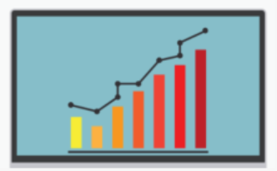
Recommendation : Expanding Revenue
A) Increase Product Purchase
Perbandingan skema yang dilakukan adalah proses verifikasi Car Dealer kondisi sebelum (existing) dan sesudah menggunakan Machine Learning
Before ML
Manpower = 8 org
Est. Pengajuan = 640 unit/hari
Est. Beli Mobil = 12.800 unit/bulan
After ML
Manpower = 4 org
Est. Pengajuan = 1.280 unit/hari
Est. Beli Mobil = 25.600 unit/bulan
Rekomendasi untuk Sales/BusDev Team
Sales Team di perusahaan untuk bisa meningkatkan stok penjualan mobil dengan merek tertentu (BMW, Chevrolet) dan tipe tertentu (sedan dan SUV) agar penjualan mobil dapat meningkat.
Marketing team di perusahaan melakukan promo/campaign terhadap mobil yang menjadi top 10 penjualan.
Memprioritaskan penjualan mobil keluaran tahun 2010 sampai 2014 dan membatasi masuknya stok mobil keluaran tahun 2000 ke bawah.

Slide 33
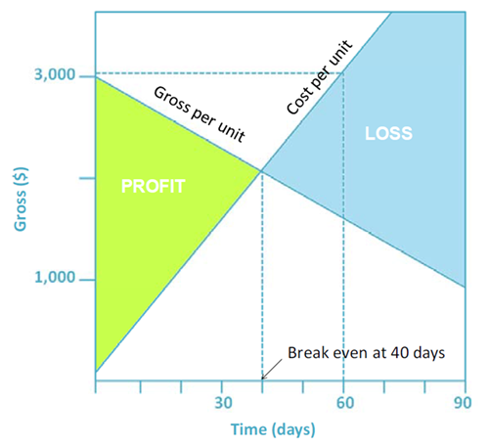
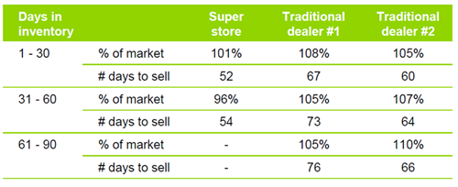
Recommendation : Inventory Turnover
B) Melakukan Dynamic Pricing
Grafik Profit-Loss
Kerugian yang dialami oleh Car Dealer terkadang terjadi karena stok mobil bekas yang belum terjual dalam waktu lama, sedangkan kondisi mobil yang harus terus dipelihara
Untuk meningkatkan inventory turnover, perusahaan perlu melakukan sistem harga yang “dinamis” agar mobil yang belum terjual dalam waktu lama dapat direview Kembali harga jualnya, seperti pada tabel dibawah ini.
Dynamic Pricing
Fig 1 : dapat dilihat bahwa semakin lama mobil bekas tidak terjual, maka Cost akan semakin besar dan Profit akan semakin menurun
Notes:
https://www.eprofitfocus.com/market-intelligence/motor-industry-update/financial-dynamics-of-used-cars

Slide 34
Proﬁt Estimation
Brand | Purchase Price | MMR | Selling Price | Margin
Ford | 14.205 | 14.425 | 14.400 | 195
Chevrolet | 11.238 | 11.435 | 11.420 | 182
Nissan | 11.752 | 11.883 | 11.860 | 108
Toyota | 12.384 | 12.513 | 12.500 | 116
Dodge | 11.169 | 11.386 | 11.360 | 191
Honda | 11.315 | 11.383 | 11.375 | 60
Hyundai | 10.931 | 11.155 | 11.140 | 206
BMW | 17.053 | 17.311 | 17.300 | 247
KIA | 11.748 | 11.886 | 11.875 | 124
Average | 12.421 | 12.597 | 12.581 | 158.78
Proﬁt before ML Model ($)
Proﬁt after ML Model ($)
Assumption:
640 submission per day (640 x 158,78)
Assumption:
1.280 submission per day (1.280 x 158,78)
101.619
203.238
Proﬁt difference: $ 101.619
Increase in Proﬁt: 100%

Slide 35
External Source
https://www.mckinsey.com/industries/automotive-and-assembly/our-insights/used-cars-new-platforms-acceleratin g-sales-in-a-digitally-disrupted-market
https://www.autocheatsheet.com/trade-in/how-appraisal-process-works.html#:~:text=The%20used%20car%20appr aisal%20process,appraiser%20is%20at%20the%20time
https://www.carhistory.com.au/news-and-media/infographic-used-car-survey-2016
https://res.cloudinary.com/dkrav2qn2/images/w_1024,h_768/f_webp,q_auto/v1621681071/Used-car-market-in-US- Market-segmentation/Used-car-market-in-US-Market-segmentation-png?_i=AA
https://www.drivparts.com/parts-matter/learning-center/driver-education-and-vehicle-safety/manual-vs-automatic-c ar.html
https://www2.deloitte.com/content/dam/Deloitte/in/Documents/manufacturing/in-mfg-driving-through-the-urban-used-car-market-noexp.pdf
https://www.eprofitfocus.com/market-intelligence/motor-industry-update/financial-dynamics-of-used-cars
https://www.am-online.com/news/used-cars/2022/07/11/used-car-price-growth-remains-415-ahead-of-pre-pandemic-levels
https://www.ibisworld.com/industry-statistics/market-size/used-car-dealers-united-states/
https://cardealermagazine.co.uk/publish/used-car-industry-ranks-lowest-trust-consumers/121224

